Slide 1
Необходимая Соль!
Работу выполнила
ученица 1б класса
МБОУ гимназия № 1
им.Н.М.Пржевальского
Котиленкова Василиса

Slide 2
Цель:
Изучить особенные свойства соли.
Задачи исследования:
1. Выяснить значение соли для живой природы;
2. Узнать о значении соли в жизни человека;
3. Провести опыты и эксперименты с солью.

Slide 3

Происхождение слова соль связано с Солнцем: старинное славянское название Солнца – Солонь.

Slide 4
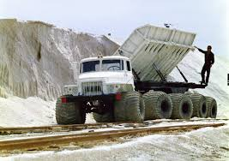
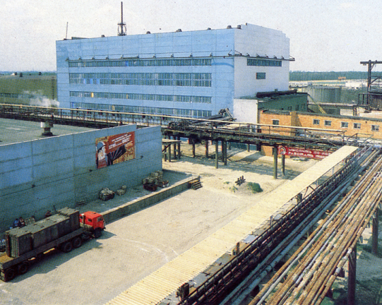
По способу добычи существует 4 вида соли:
Каменная соль - добывают из осадочных пород с помощью подземных разработок;
Выварочная соль - добывается путем выварки ее из естественных
и искусственных рассолов;

Slide 5
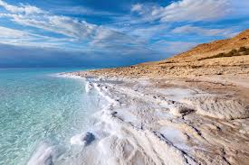
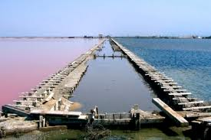
Самосадочная соль - добывается из соляных озер (отлагается сама);
Садочная соль - производится бассейным способом из морской и озерной вод (выращивается людьми);

Slide 6
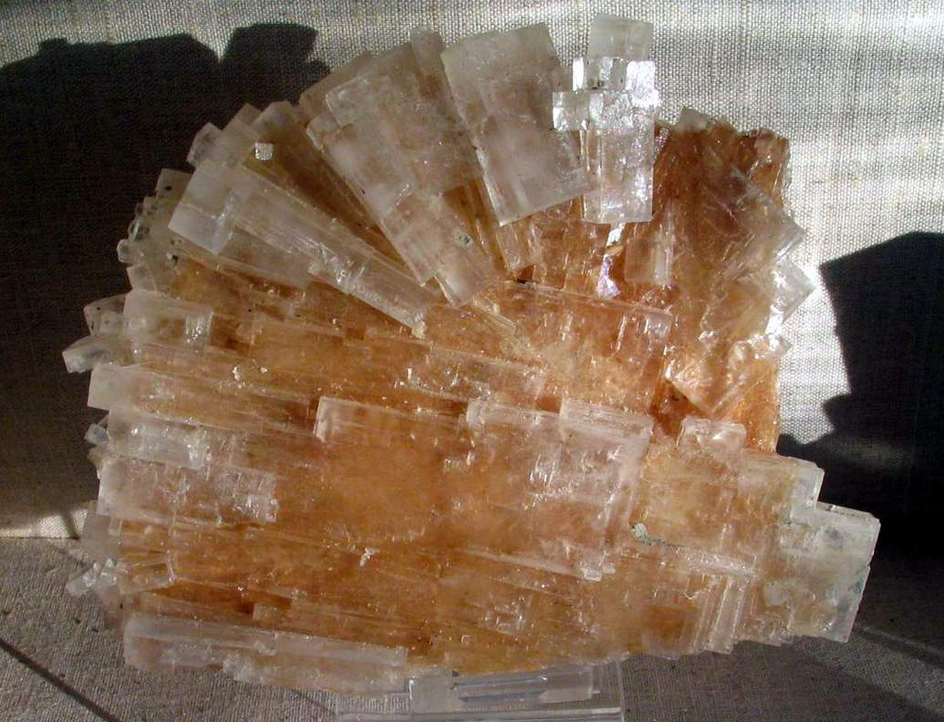
В природе соль встречается в виде минерала-галлита, известного также под названием «каменная соль».
Поваренная соль – это единственное минеральное вещество, которое человек употребляет в чистом виде.

Slide 7
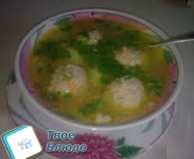
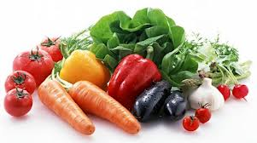
Сколько же соли нужно человеку в день?
Приготовленная пища, любое растение, молочные продукты – всё содержит соль. Суточная норма потребления соли 5 – 6 граммов (примерно 1 чайная ложка).

Slide 8
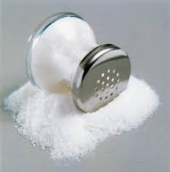
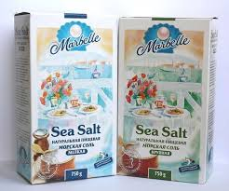
Человек может выдержать без соли не более десяти суток, так как прекращается пищеварение.
Старая русская пословица «Без соли не проживёшь» справедлива и в наши дни.

Slide 9
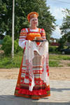
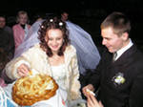
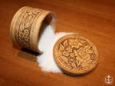
Соль в народных приметах
С солью связано множество суеверий и примет, одна из самых известных: просыпать соль – дурная примета.
Много-много лет назад водилась соль не в каждом доме. Выставляли её на стол только для самых дорогих гостей.
Если же гость ее случайно или, хуже того, специально просыпал — это считалось неуважением к хозяевам.
Вот отсюда и пошла примета: если рассыпать соль, то это приведет к ссоре.

Slide 10
Соль в народном творчестве
Пословицы:
Без соли невкусно, а без хлеба несытно.
Без соли - что без воли: жизнь не проживёшь.
Хлеб да соль - всему голова.
Загадки:
Одну меня не едят,
А без меня редко едят.
Отдельно — я не так вкусна,
Но в пище — каждому нужна.

Slide 11
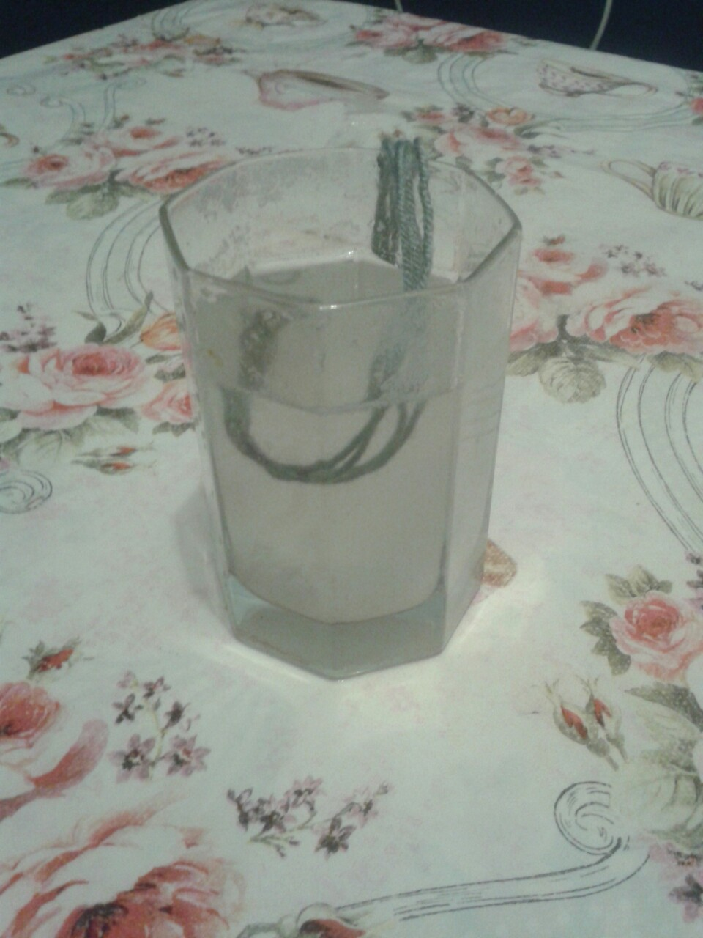
Опыты и эксперименты с солью
1. Выращивание кристаллов

Slide 12
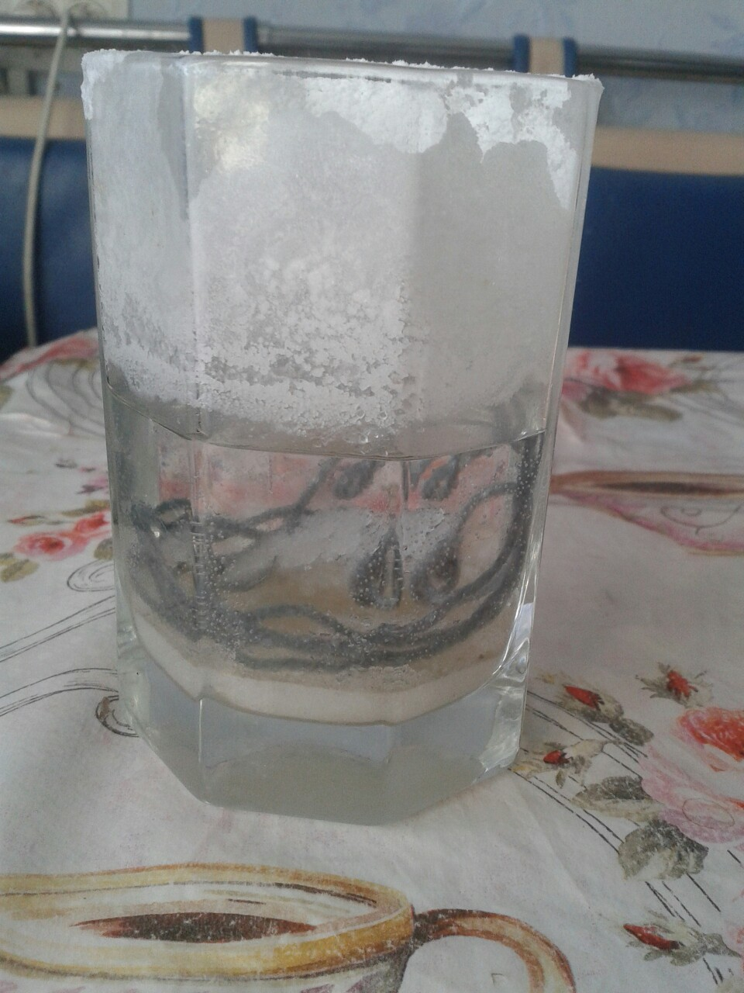
Вывод: Соль подвержена кристаллизации

Slide 13
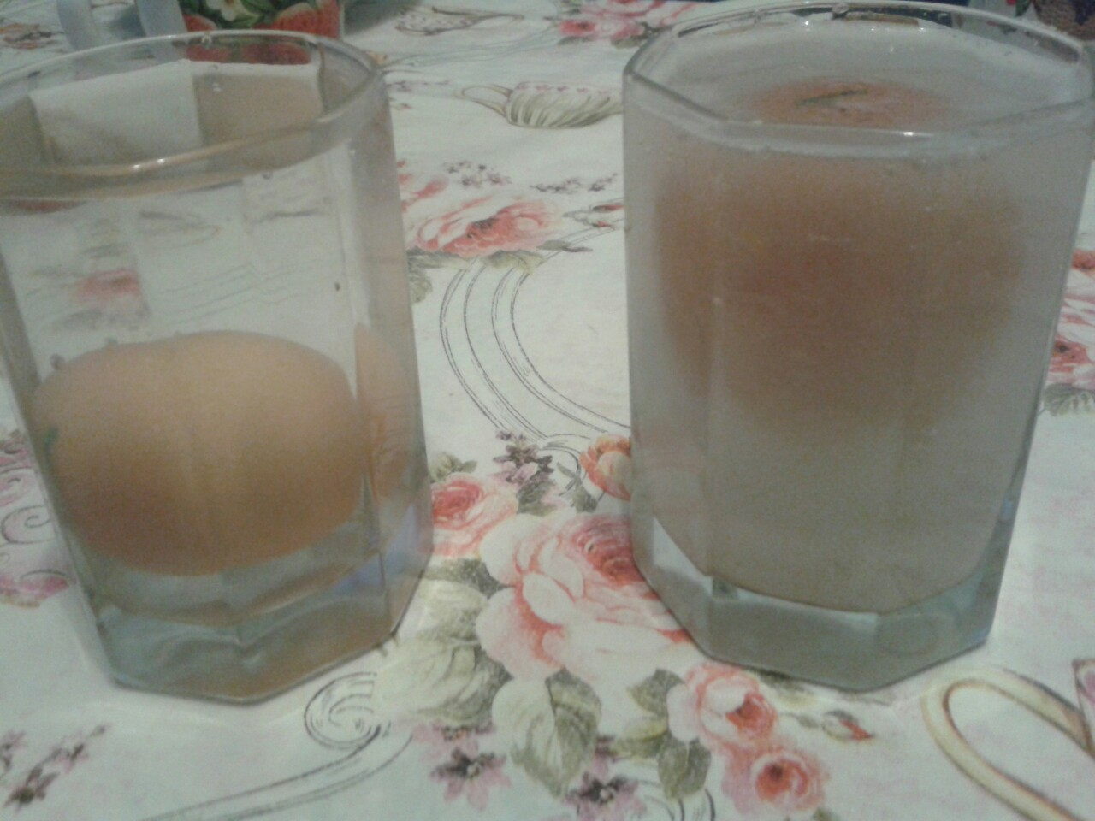
2. Плавающее яйцо
Я опустила сырое яйцо в баночку с пресной водой, оно сразу же опустилосьна дно. В другой банке навела крепкий солёный раствор, опустила туда наше яйцо. Оно стало плавать на поверхности.
Вывод:
Соль повышает плотность воды, чем больше в воде соли, тем сложнее в ней утонуть. Поэтому на море тело легче держится на поверхности воды

Slide 14
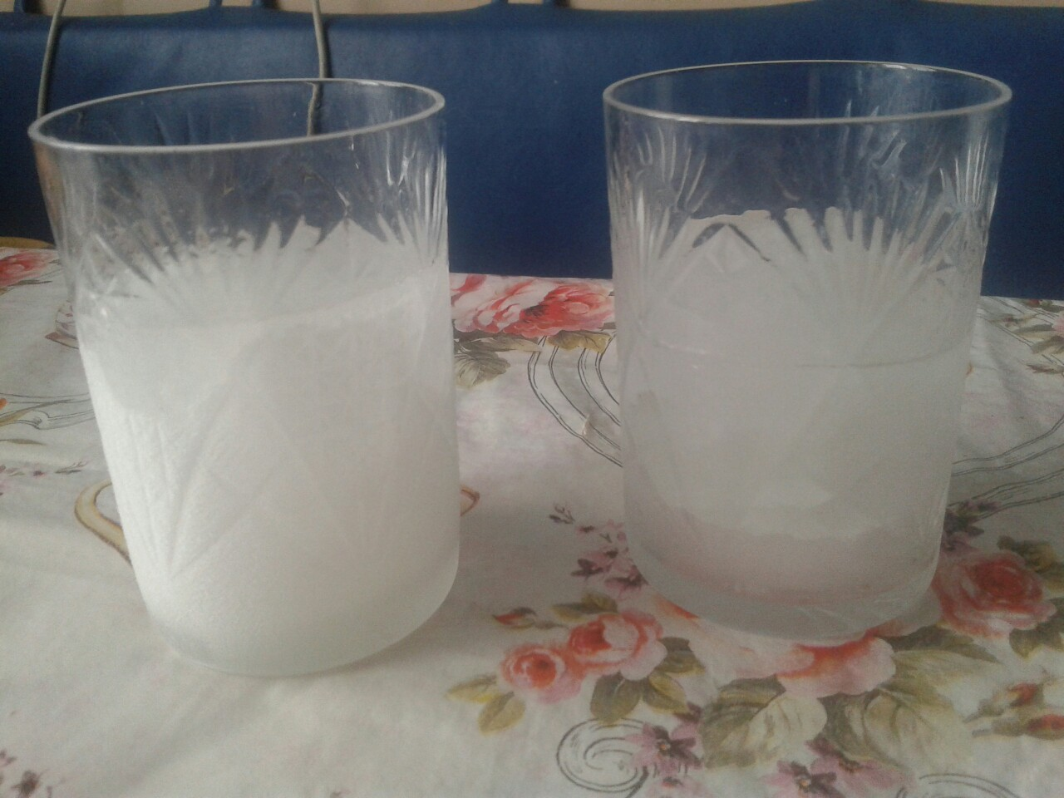
3. Незамерзающая вода.
Вывод: Соль понижает температуру замерзания воды. Именно это свойство соли используют при борьбе с обледенением на трассах и дорогах города.

Slide 15
Выводы:
1.Соль-природный минерал, который может быть в виде кристаллов, камней и россыпи.
1. Соль содержится во всех пищевых продуктах, растениях.
2. Соль подвержена кристаллизации.
3. Солёная вода помогает держаться предметам на поверхности.
4. Соль –необходима для жизни всего живого
5. Соль используют в консервации продуктов, медицине, дорожной службе

